Slide 1
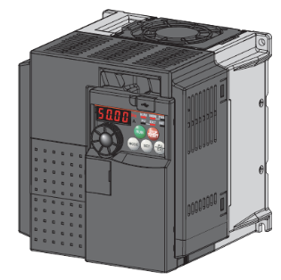
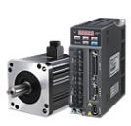
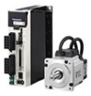
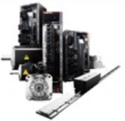
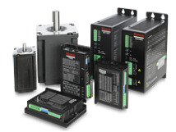
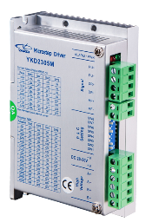
精品资源共享课程
变频、伺服、步进应用实践教程
三菱FR-E740变频器的铭牌

Slide 2
三菱FR-E740变频器的铭牌
型号
1
2
输入
内容
3
输出
4
其他

Slide 3
三菱FR-E740变频器的铭牌

Slide 4
变频器的认知
品牌

Slide 5
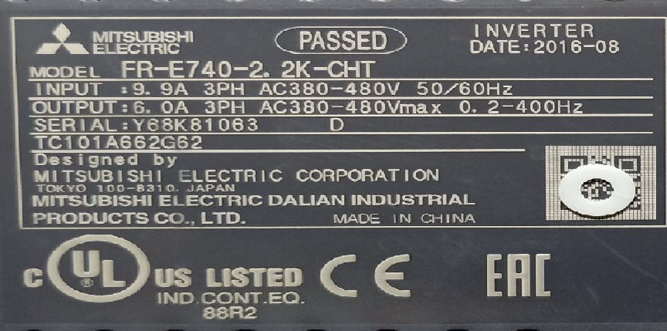
变频器的认知
型号

Slide 6
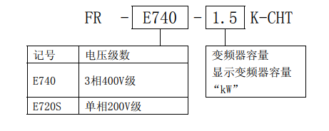
变频器的认知
型号
2.2
记号
INV区域码
无
日本版
CH
中国版
EC
欧洲版
UL
美国版

Slide 7
输入
变频器的认知

Slide 8
输出
变频器的认知

Slide 9
输入输出
变频器的认知
品牌及系列号 | 型号 | 容量 | 输入电压 | 输入频率
输入电源相数 | 输入电流 | 输出电压 | 输出频率范围 | 输出电流

Slide 10
产地
变频器的认知

Slide 11
谢谢大家！

